Slide 1
Проект «Звёздочки недели» – растим лидеров
Стихина И.П.
воспитатель
МБДОУ №20 «Кораблик»

Slide 2
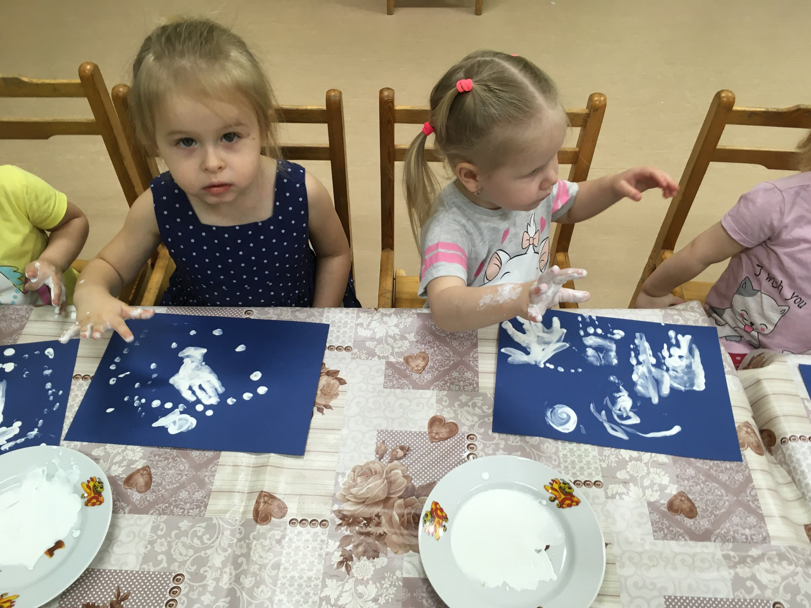
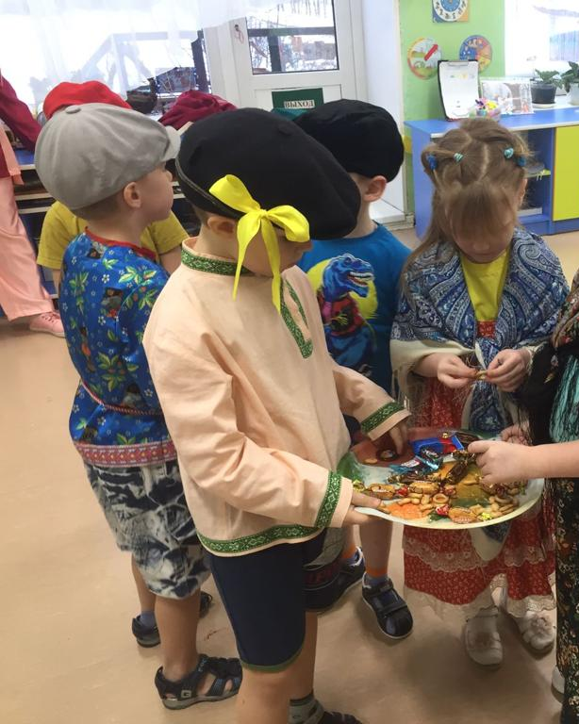
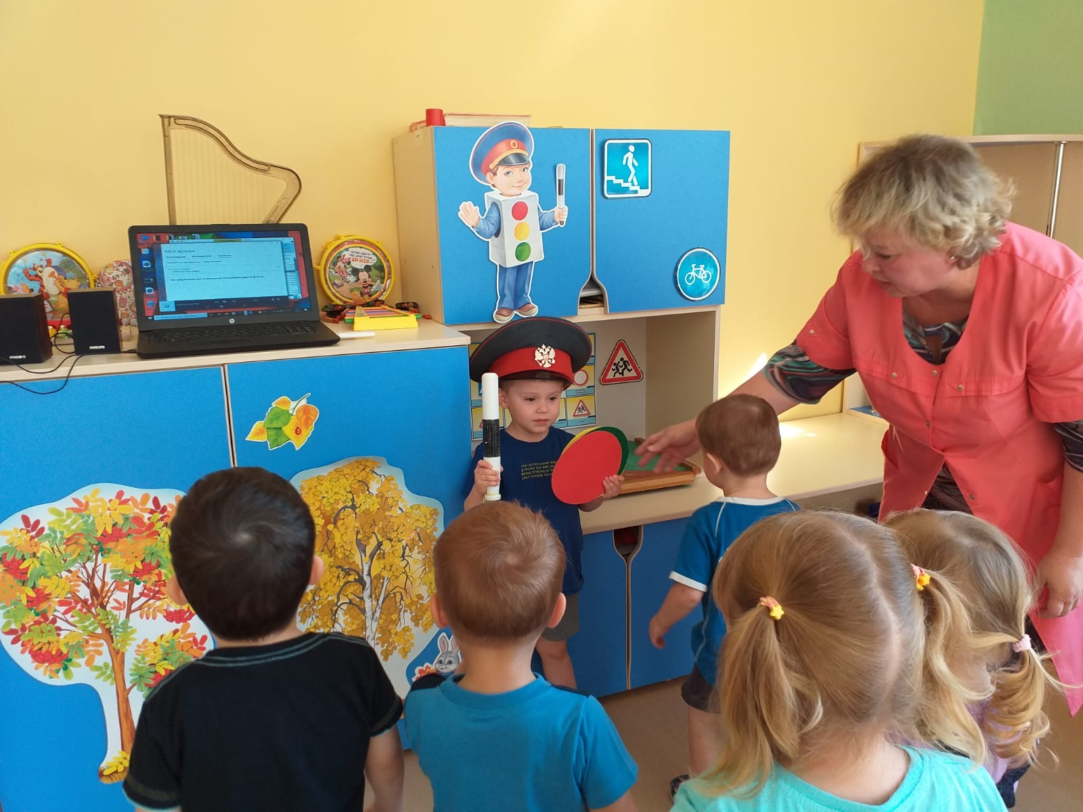

Slide 3
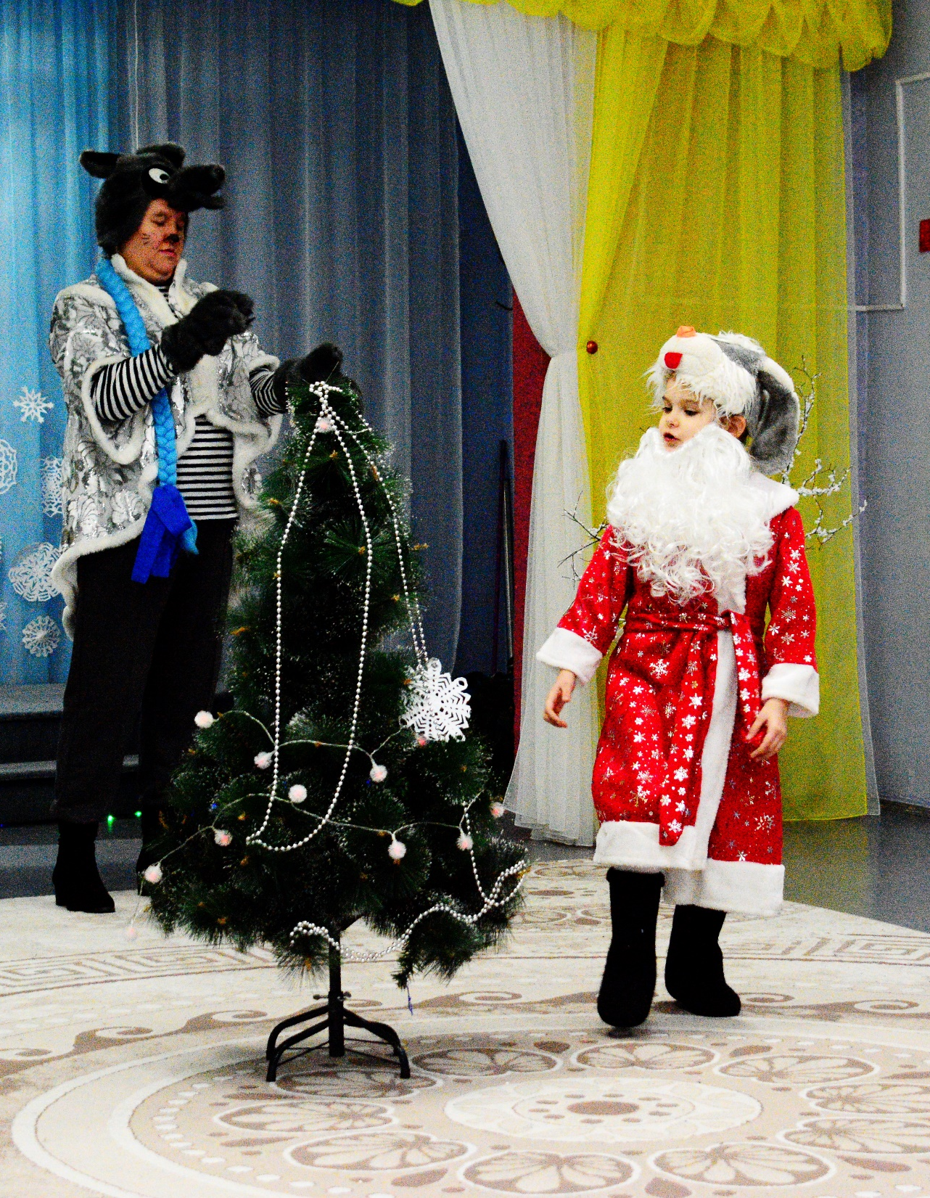

Slide 4
Проект «Звездочка недели»
Этапы проекта: Подготовительный : создание мотивации, формирование интереса, диагностика самооценки (август - сентябрь). Основной: непосредственная реализация проекта (октябрь – март). Итоговый: проведение общих заключительных мероприятий совместно с детьми и родителями, диагностика (май – июнь).

Slide 5
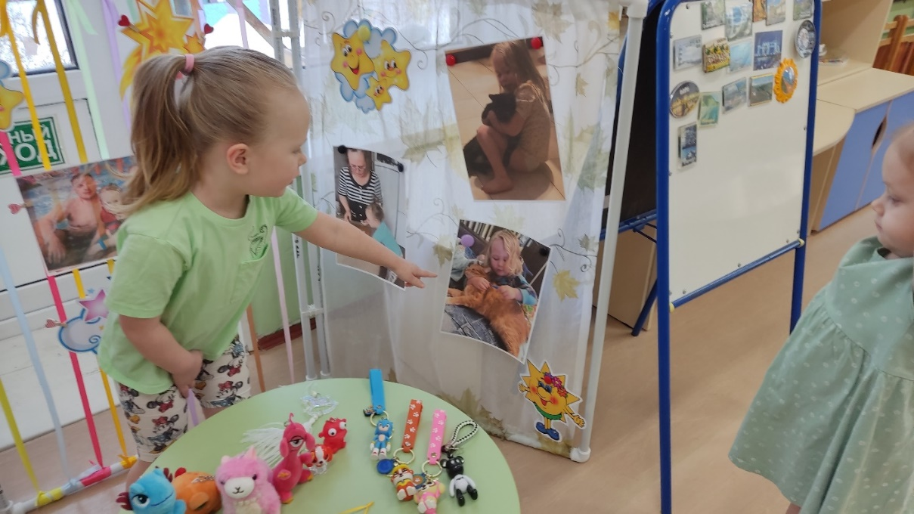

Slide 6
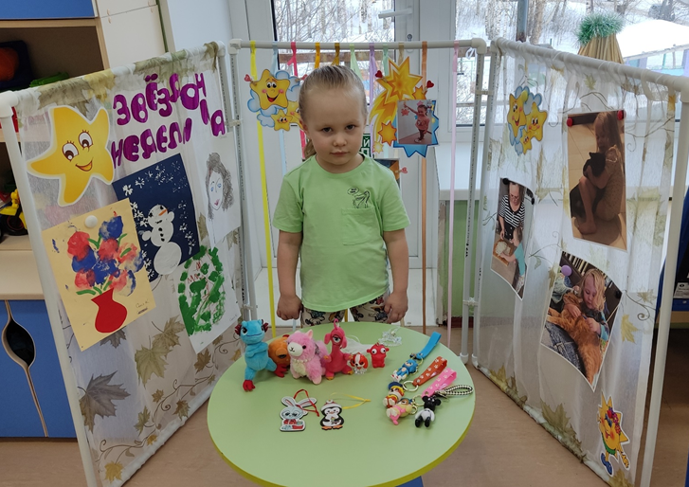
Повышение самооценки личности ребенка.
Развитие творческого потенциала.
Снятие зажатости, развитие эмоциональной раскрепощённости.
Развитие сферы чувств: соучастие, умению радоваться вместе с другими.
Формирование познавательной активности.
Воспитание толерантности.
Формирование интереса к окружающему миру.
Развитие связной речи.

Slide 7
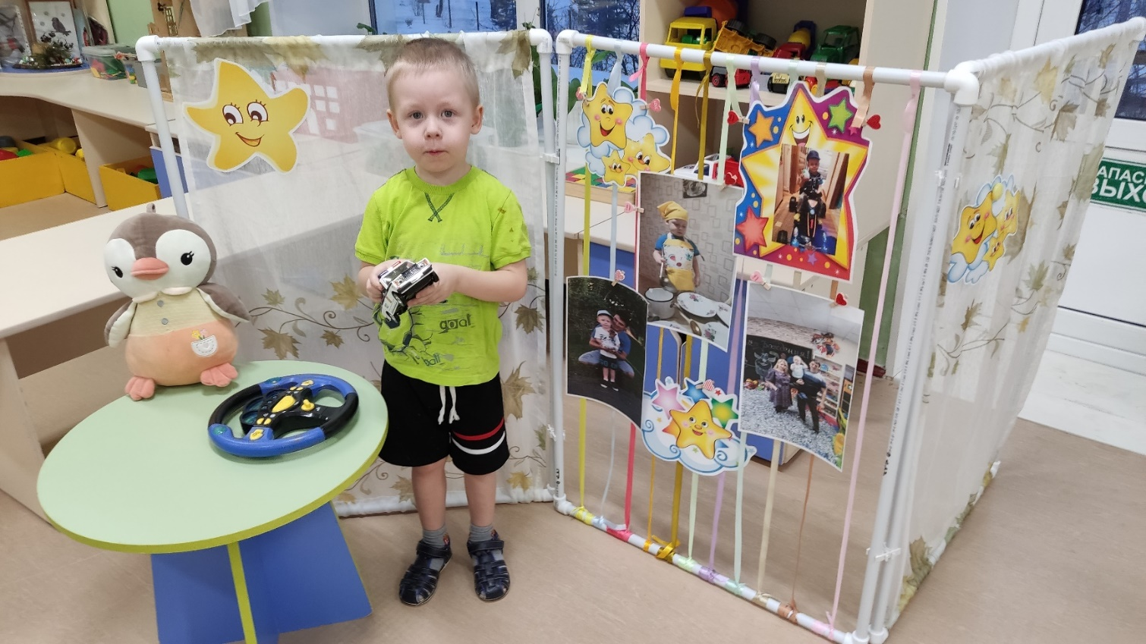

Slide 8
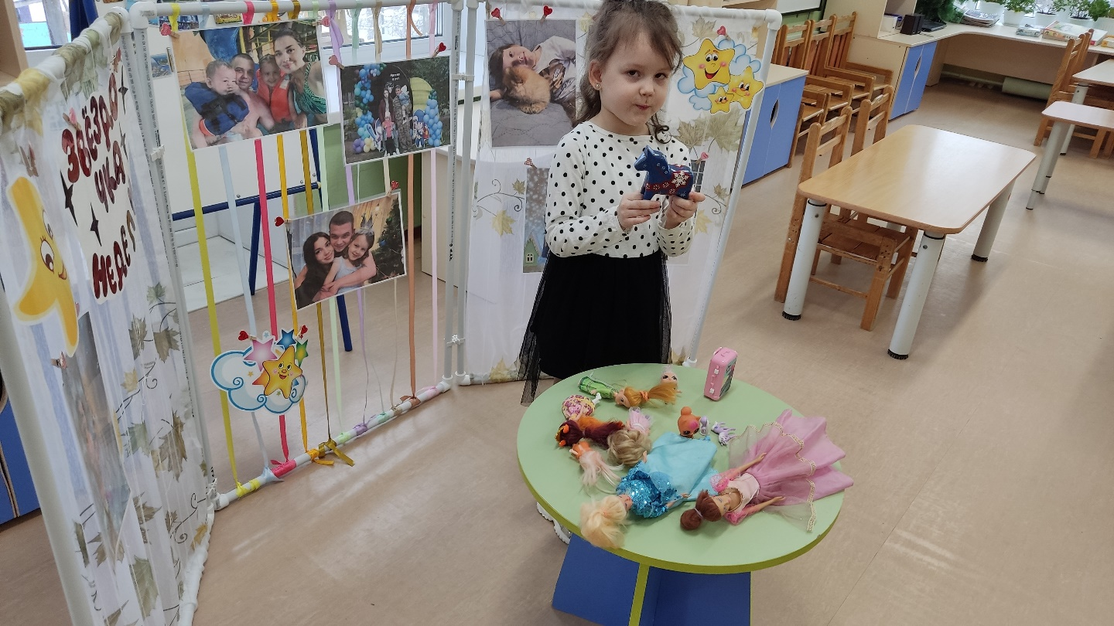

Slide 9
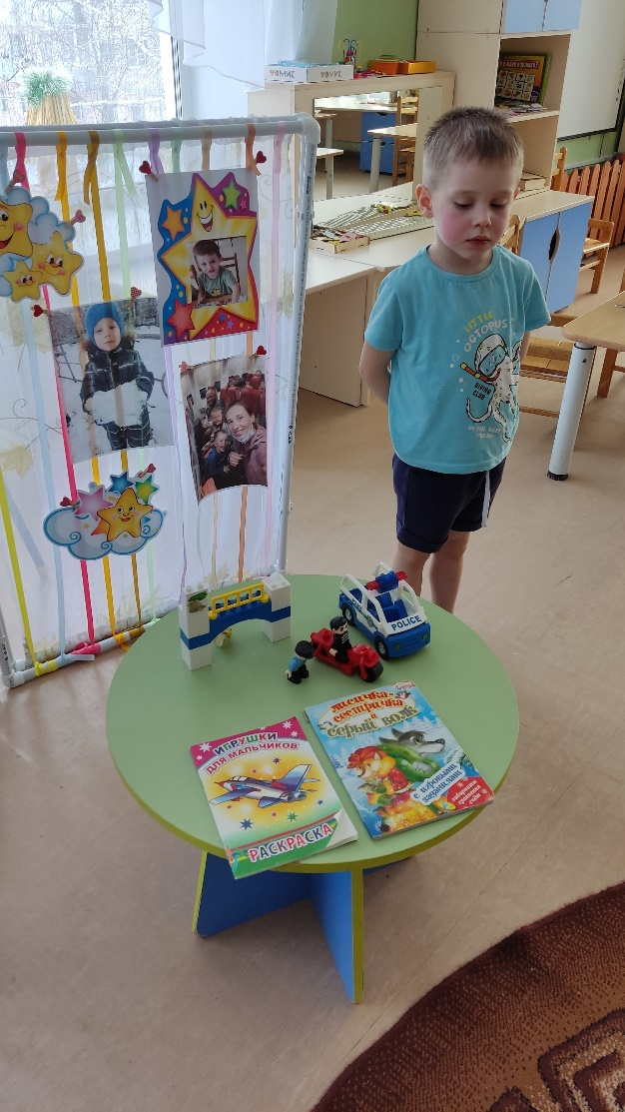

Slide 11
СПАСИБО ЗА ВНИМАНИЕ!

